Slide 1
El Cretácico en Cuenca
La Fotografía es recopilada de la red
Creación y Diseño:
V I C E N T E G A R C Í A
Automático

Slide 2
Las Hoyas: Un Mundo Perdido
Es uno de los yacimientos más importantes del mundo y muy poco conocido fuera del mundo académico. Parte de su excepcionalidad se debe a que los restos que aparecen se encuentran en un estado increíblemente bueno y completo.
Nada de esto sería posible sin los científicos que pacientemente descubren, excavan y analizan cada yacimiento paleontológico. Hoy quiero hablarles aquí del yacimiento paleontológico de Las Hoyas, en plena Serranía de Cuenca a escasos veinte kilómetros de la capital conquense. No es un yacimiento cualquiera. Es, en su género, uno de los yacimientos más importantes del mundo.

Slide 3
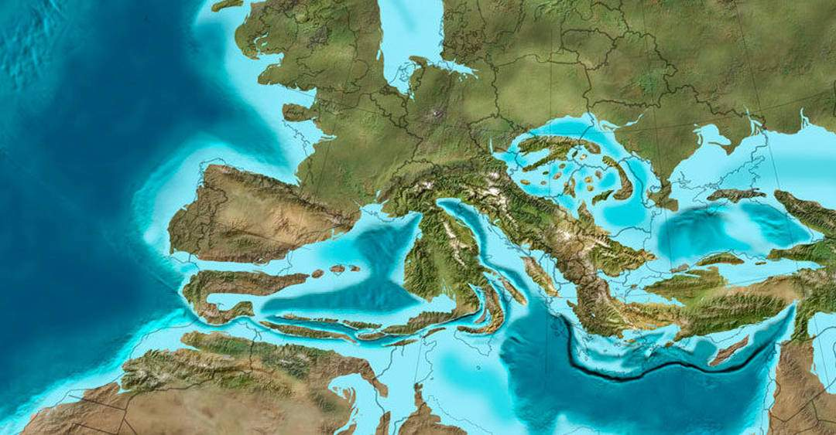
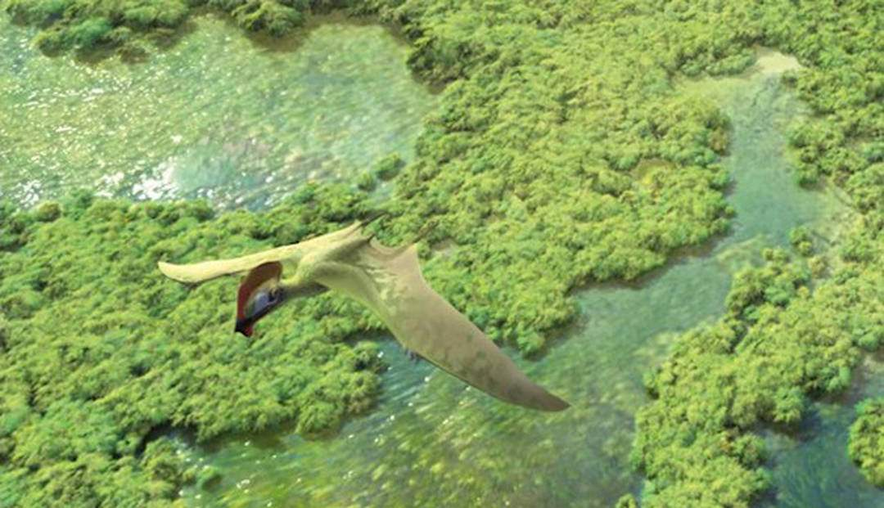
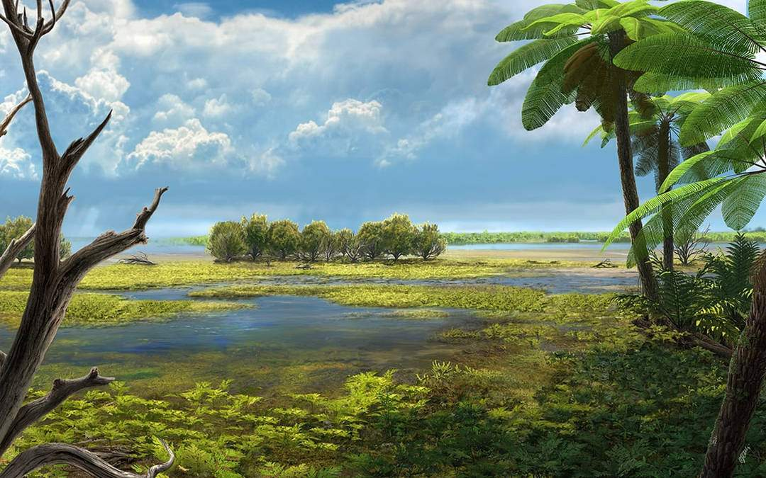
Estamos, pues, en plena Era de los Dinosaurios. El yacimiento fue descubierto para la ciencia en 1984 y comenzó a excavarse sistemáticamente a partir de 1988 por parte de equipos interdisciplinares de la Universidad Autónoma de Madrid, y el apoyo de las autoridades autonómicas.
Los especialistas dividen cada periodo geológico en dos partes llamadas “inferior” y “superior” respectivamente más antiguo y más moderno, debido a que en los cortes del terreno la parte más antigua queda normalmente en la parte inferior del mismo.
El núcleo principal del yacimiento está datado en el periodo Cretácico Inferior, hace unos 120 millones de años antes de nuestra era.

Slide 4
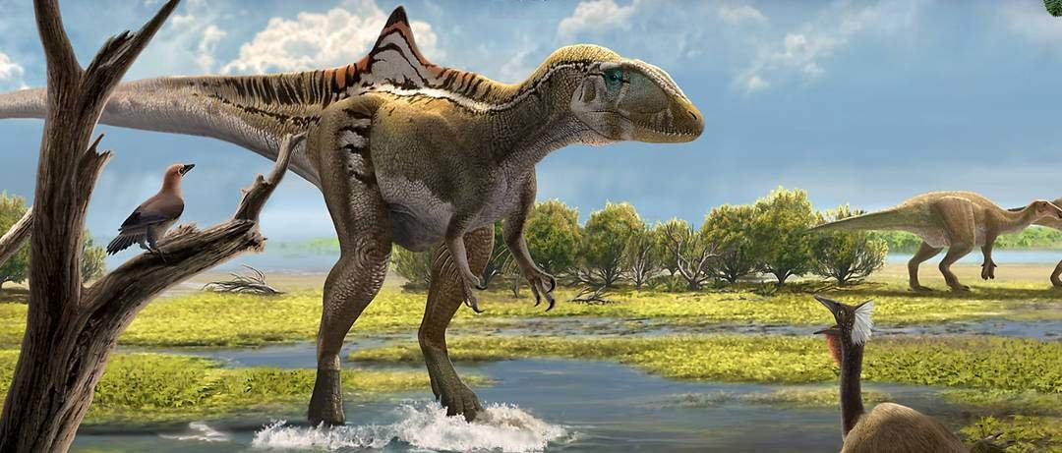
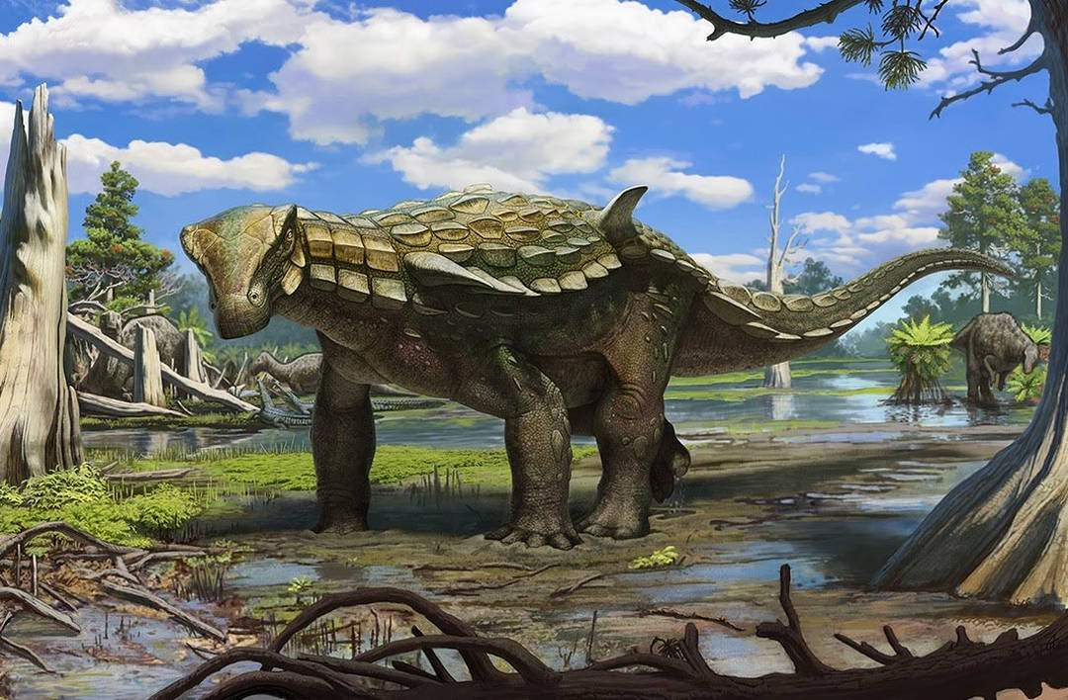
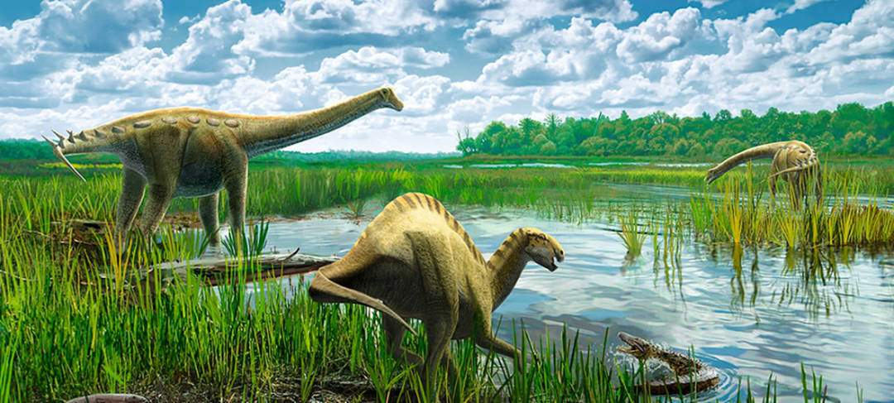
El yacimiento es excepcional por dos razones. La primera, porque aparecen en él restos de especies animales que no suelen aparecer normalmente en yacimientos de su edad.
Se conservan como en las páginas de un libro, entre las láminas formadas por calizas litográficas, como si fueran radiografías de los organismos en el mismo momento de su fosilización.
La segunda, porque los restos que aparecen se encuentran en un estado increíblemente bueno y completo.

Slide 5
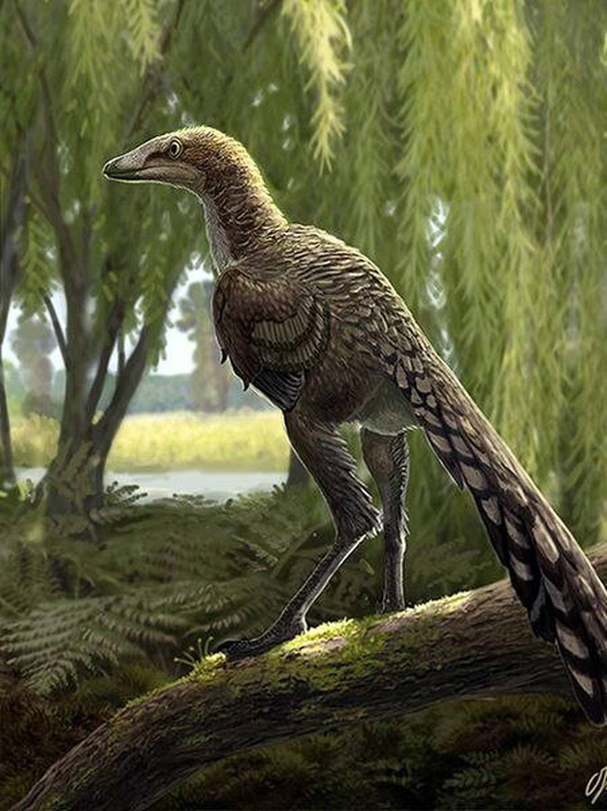
Se ha reconstruido el ambiente ecológico que imperaba en Las Hoyas durante el Cretácico. Era un mosaico de lagos, lagunas, charcas, canales, llanuras aluviales y pantanos, un humedal continental subtropical sujeto a: lluvias en invierno y sequía en verano.

Slide 6
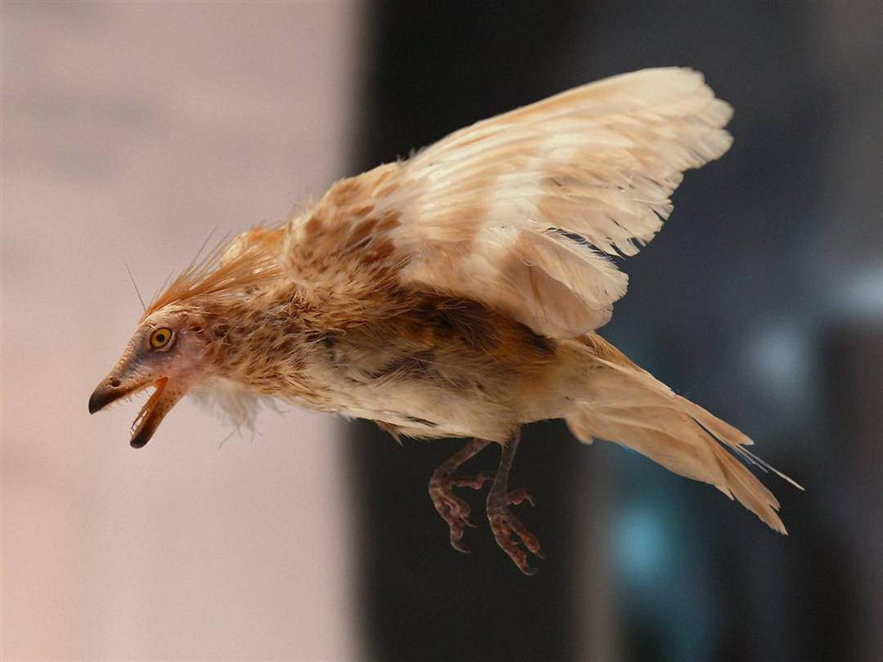
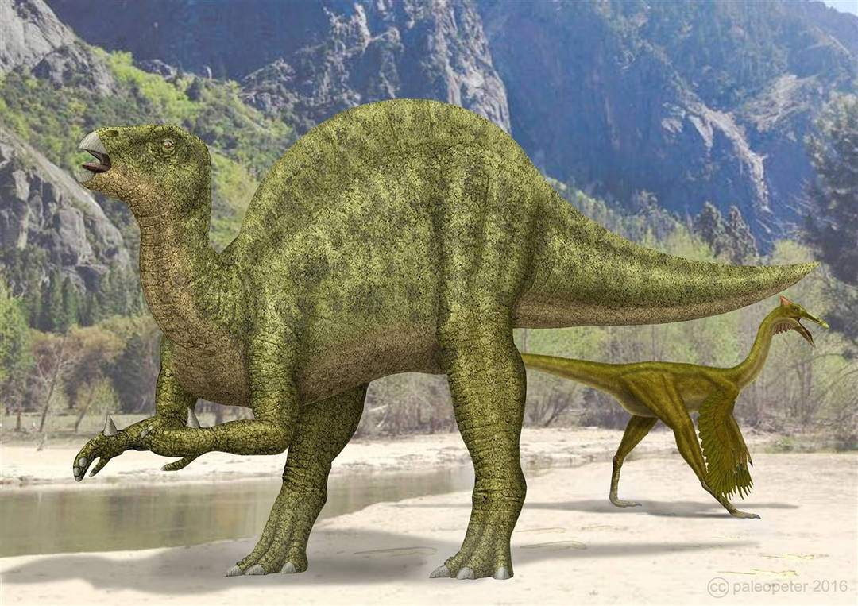
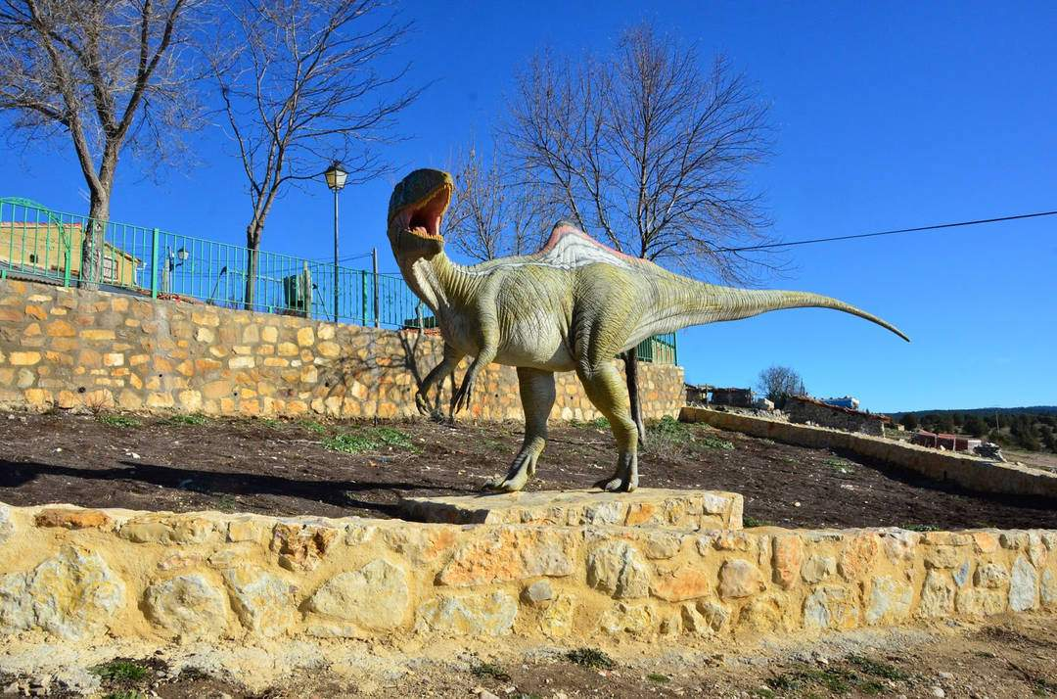
También había anfibios: ranas y salamandras como en la actualidad pero, además, un grupo de anfibios que no existe hoy en día, llamado 'Albanerpetóntidos', con el primer ejemplar completo encontrado en el mundo de 'Celtedeus ibericus'.
Hoy en día solo hay un humedal comparable a este, en los Everglades de Florida. Y este humedal cretácico bullía de vida como no podemos imaginarnos.
Había una abundante base alimentaria con 14 órdenes y 40 familias de insectos conservados incluso en sus fases larvarias, como en 'Iberonepa romerali‘.

Slide 7
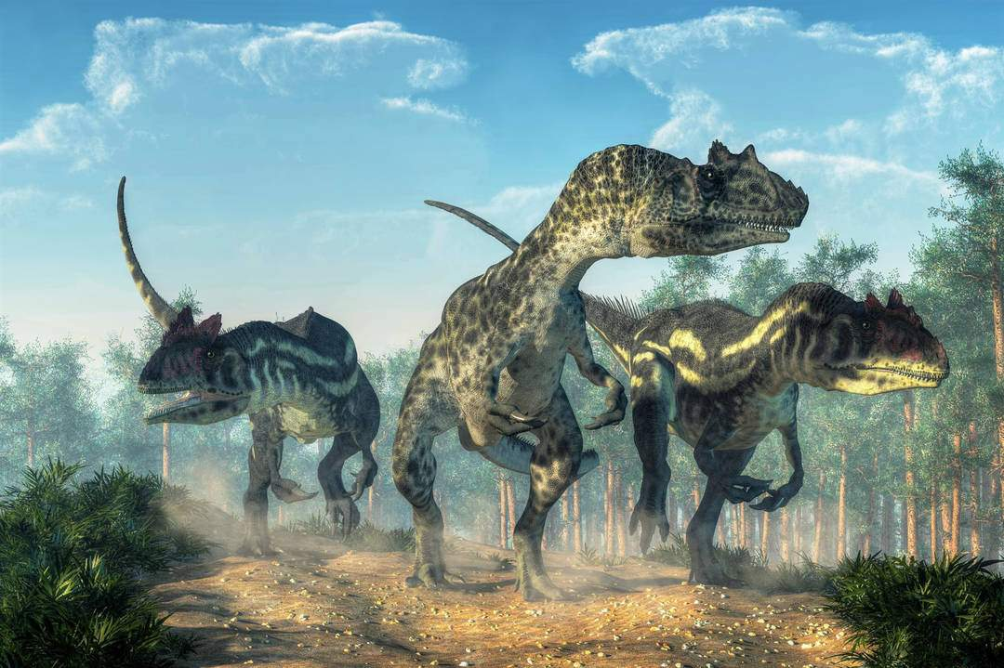
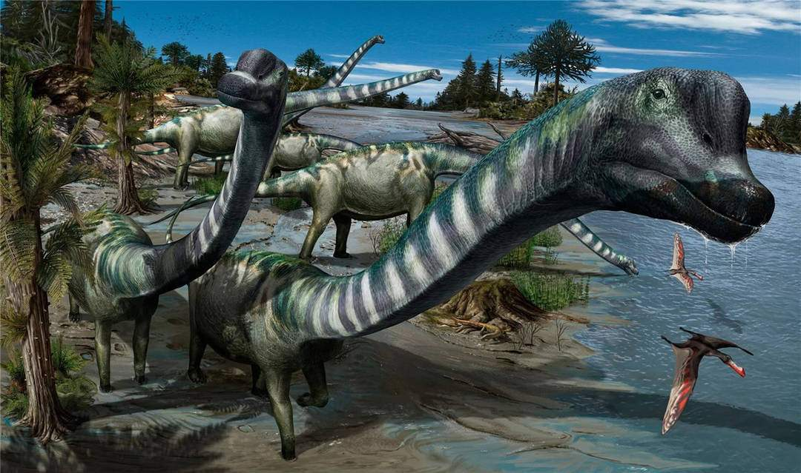
Y los depredadores: una variedad de cocodrilos de tamaños mediano y pequeño, aves que han arrojado luz sobre las relaciones entre esta clase y los dinosaurios, como 'Iberomesornis', 'Concornis' y 'Eoalulavis' y, cómo no, dinosaurios.
La ictiofauna era asimismo muy abundante, con restos excepcionalmente bien conservados de peces óseos que incluían endemismos de la zona como 'Gordichthys conquensis'.

Slide 8
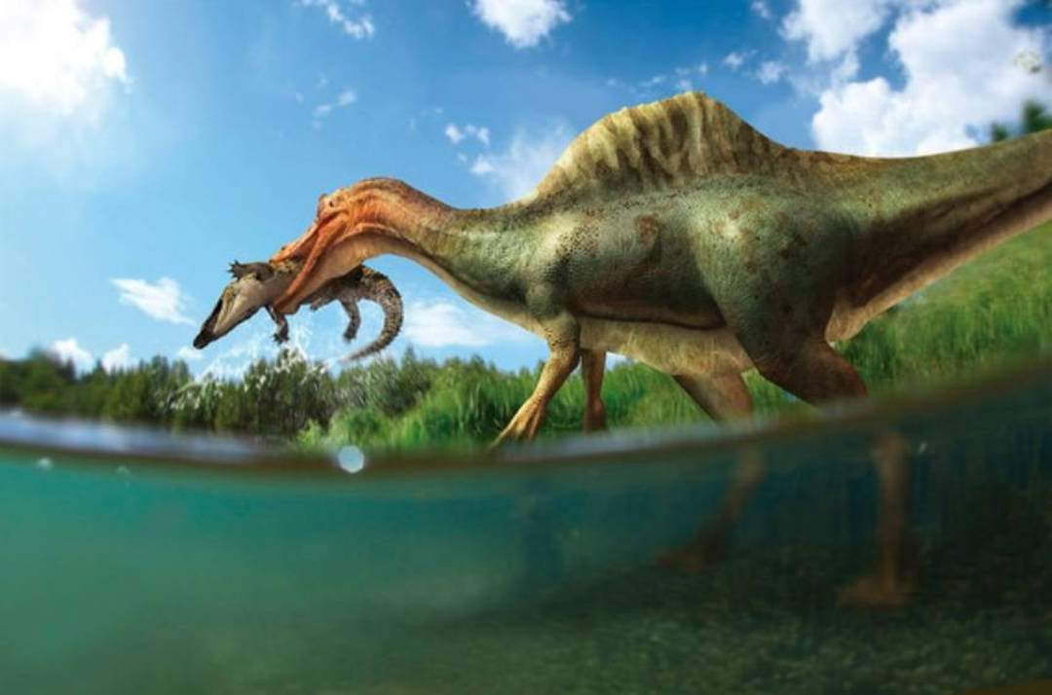
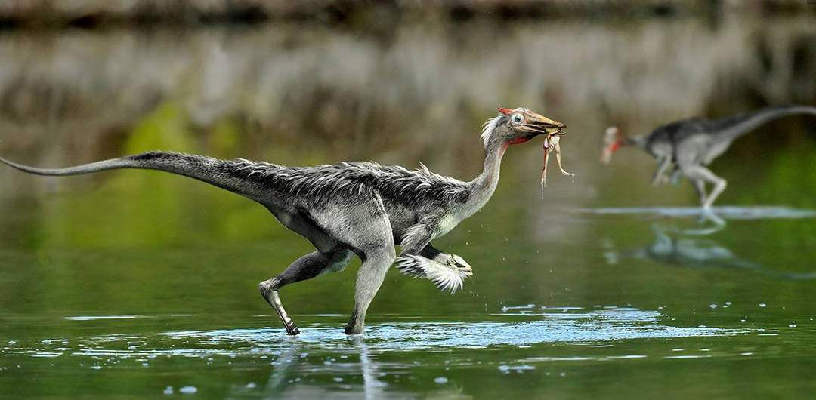
Se han encontrado en Las Hoyas restos de, al menos, tres dinosaurios completos: 'Pelecanimimus polyodon', 'Concavenator corcovadus' y 'Mantellisaurus atherfieldensis'.
Reconozcamos la callada labor de los científicos que nos muestran este pasado animal y vegetal. Este auténtico mundo perdido.

Slide 9
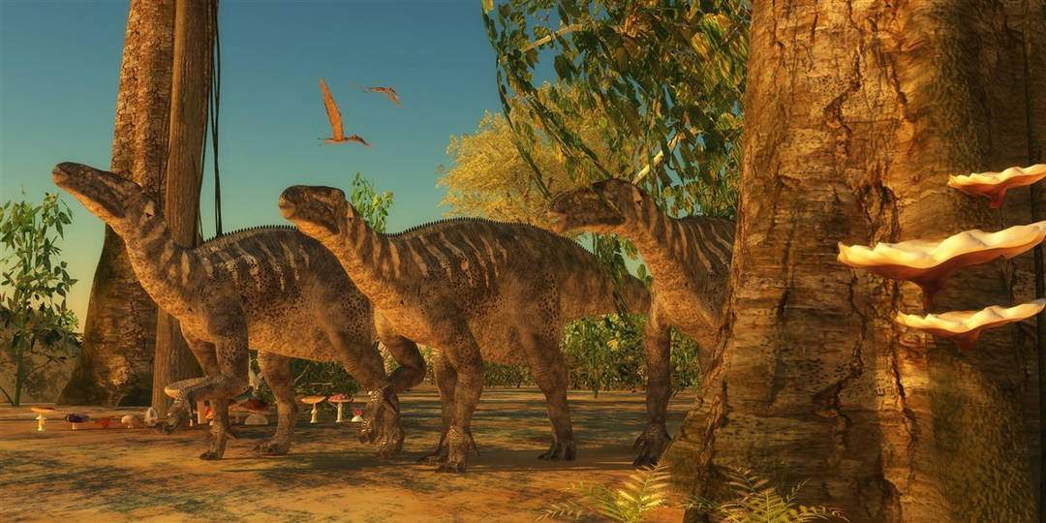
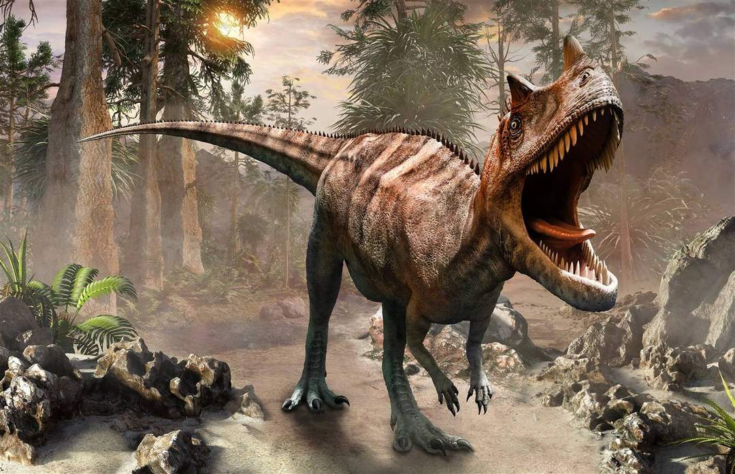
Las Hoyas tiene tras de sí una historia de película. En ese yacimiento conquense se halló el tiburón más pequeño del mundo, le dieron nombre a Pepito, el dinosaurio jorobado; se conservan desde larvas hasta peces de hace 125 millones de años y un sinfín de especies únicas que lo convierten en un laboratorio excepcional de la vida en la Tierra.
Las campañas científicas de tres décadas han dado de sí lo suficiente como para conocer cómo era un ecosistema continental completo del Cretácico.

Slide 10
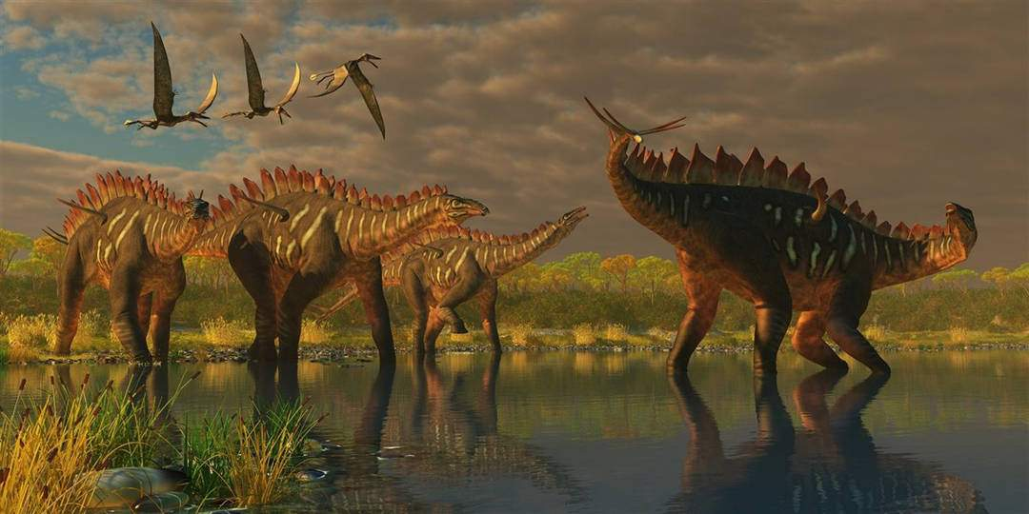
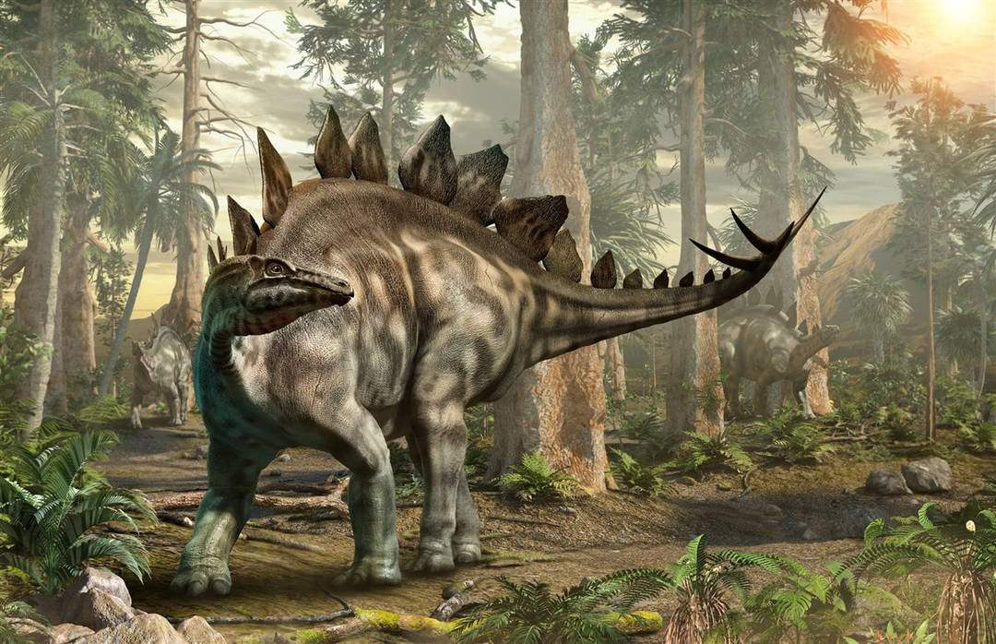
Que hayan llegado hasta hoy fósiles de plumas, músculos, piel y tejido blando de estos seres vivos mesozoicos es gracias a una peculiaridad de este yacimiento: los tapetes microbianos, una especie de ‘alfombras’ que crecían en el fondo de los lagos y charcas.
Tenemos registros al detalle de plantas, insectos acuáticos y terrestres, gusanos y microorganismos, hasta toda la macrofauna y flora vinculada. Todos los grupos han tenido una publicación científica relevante.

Slide 11
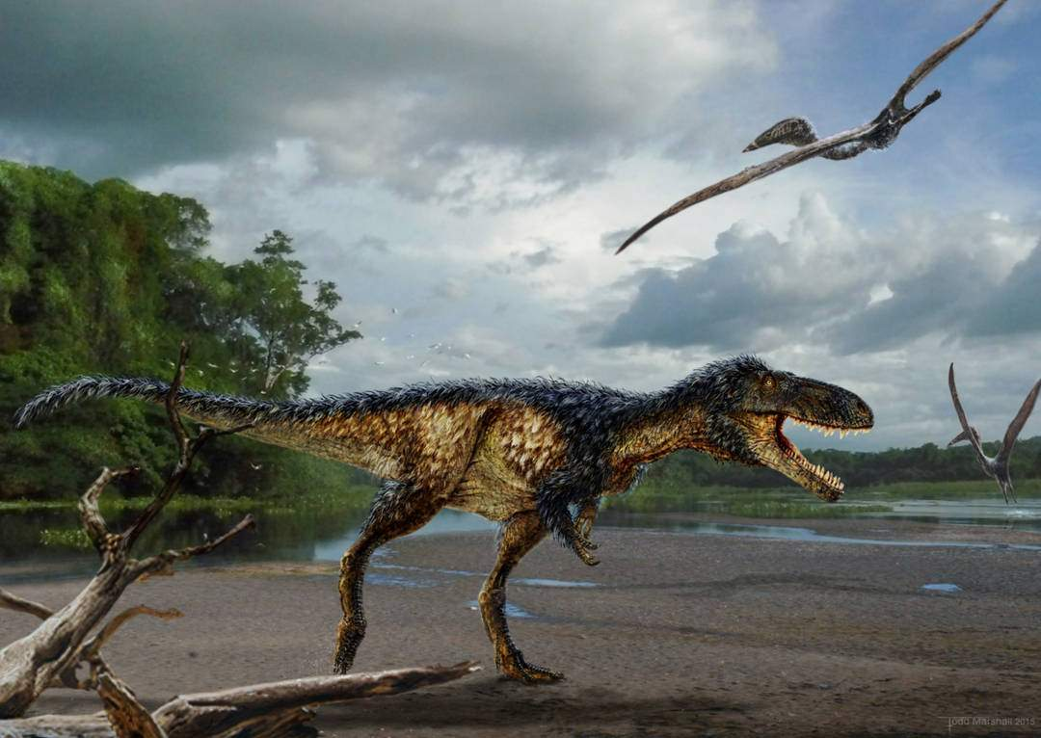
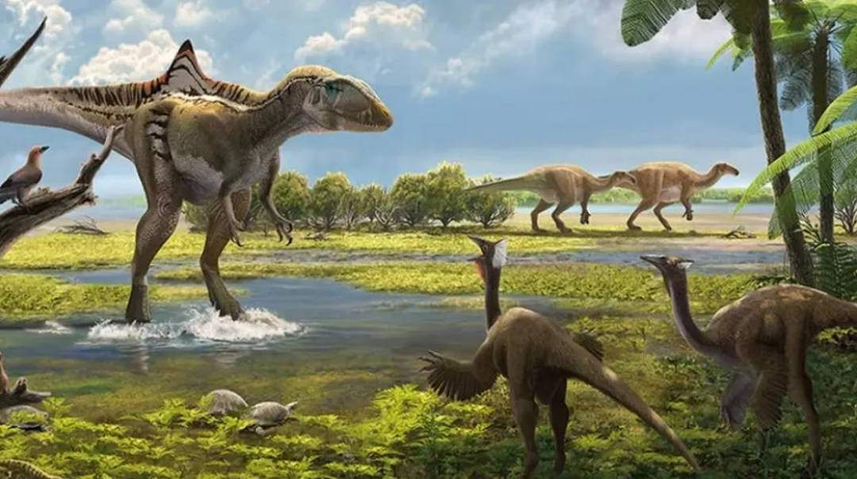
La preservación íntegra de esqueletos, bifurcaciones, aletas, pelo de mamíferos o el patrón de color de la piel de un cocodrilo y la piel de un dinosaurio, así como muchas partes blandas en los fósiles es típica de Las Hoyas.
Otro de los aspectos más relevantes de este lugar es que se han podido encontrar secuencias de crecimiento completas de algunos grupos. Desde sus larvas a ejemplares adultos.

Slide 12
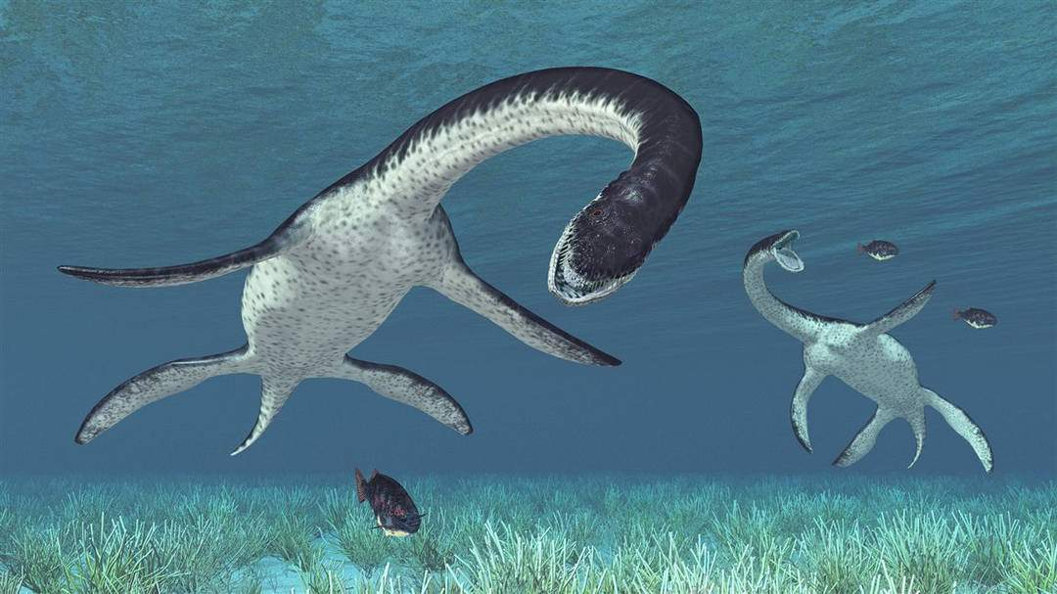
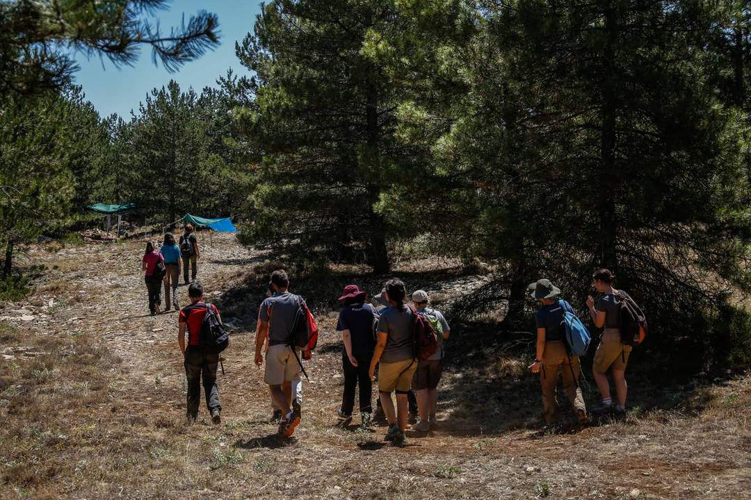
Los científicos tienen la hipótesis de que este peculiar sitio donde trabajan podría ser una ‘guardería’, lo que se conoce ecológicamente como refugio. “En esos lugares, con unas condiciones geológicas especiales, estarían las crías de muchos grupos confinadas.
Polvo, calor y fósiles en Las Hoyas. La excavación de Cuenca retoma la actividad tras la pandemia para bucear en los restos fósiles de hace 129 millones de años.

Slide 13
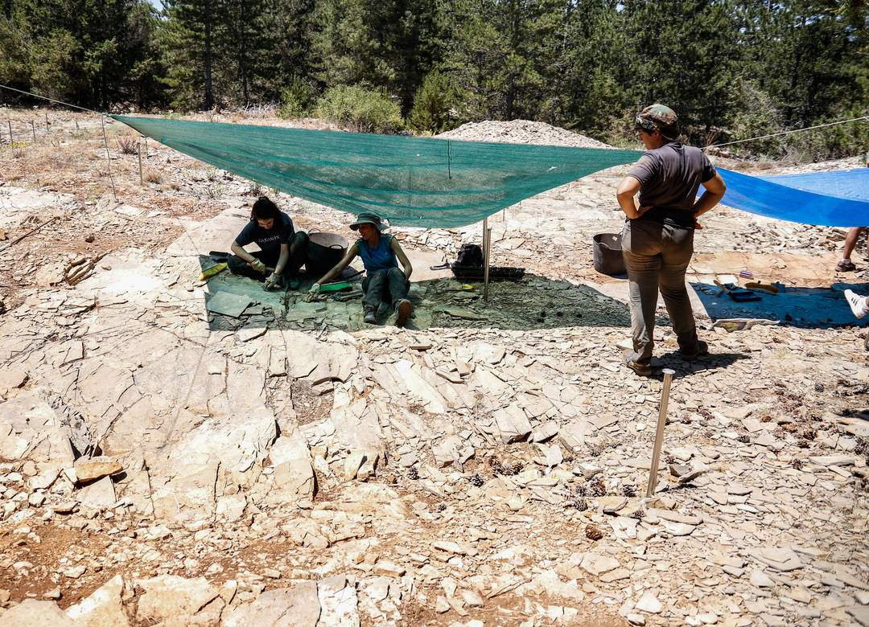
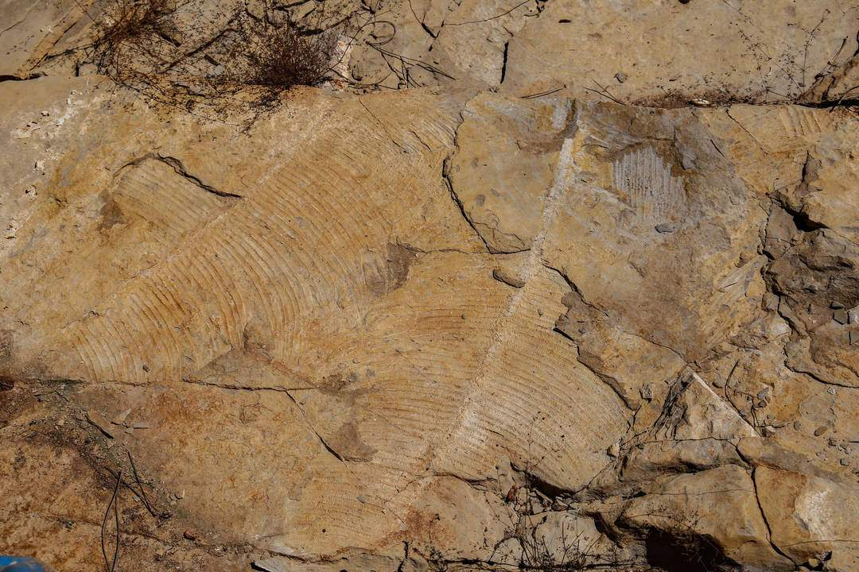
El trabajo comienza sobre las 9 de la mañana en una de las zonas de investigación activas en el yacimiento de Las Hoyas en Cuenca, la cata "Naranja". Las condiciones son duras. Bajo la pequeña sombra que proyecta un toldo atado, dos estudiantes pican la misma roca en la que se sientan.
Uno de los restos fósiles de mayor tamaño del yacimiento de Las Hoyas es un helecho Weicheselia reticulata de más de un metro de longitud.

Slide 14
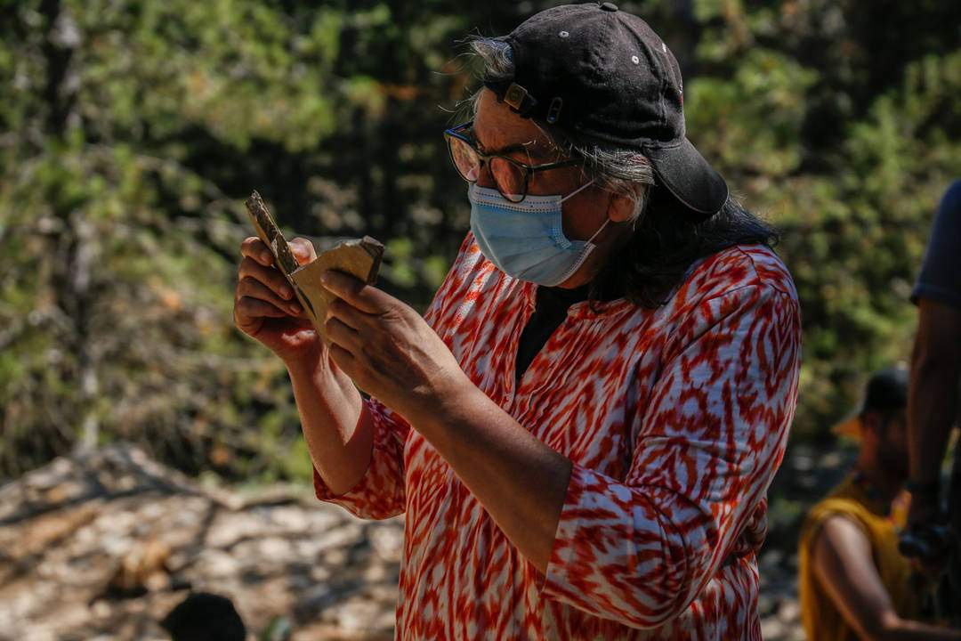
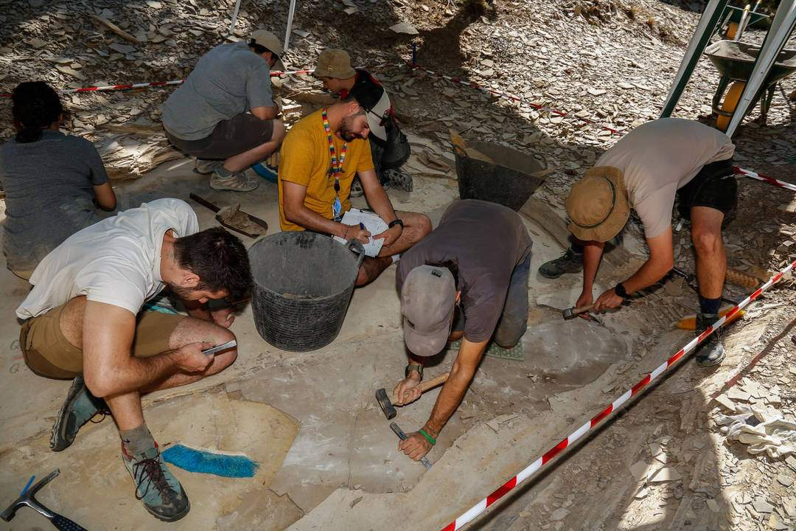
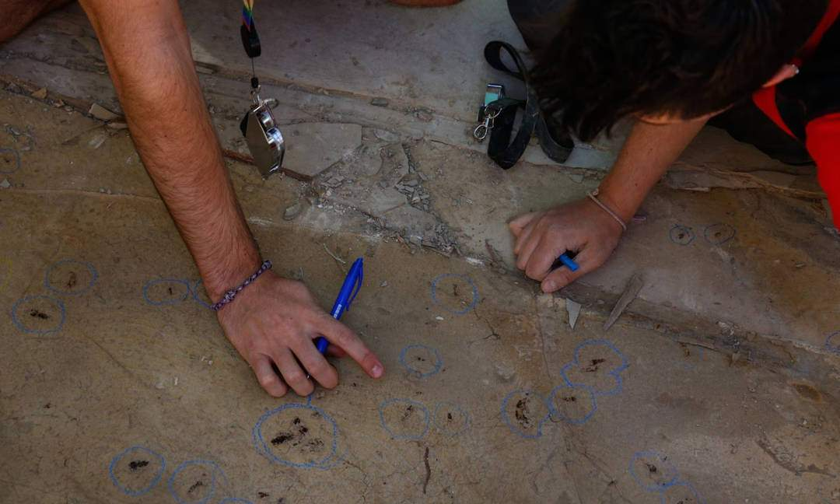
Ángela Buscalioni, especialista en Paleontología de Vertebrados ha estudiado el yacimiento de Las Hoyas desde hace más de 30 años, cuando era alumna del paleontólogo Jose Luis Sanz, pionero en la investigación en este yacimiento. Buscalioni es ahora la responsable del proyecto que se lleva a cabo por la Universidad Autónoma de Madrid.
Los voluntarios rodean con pintura de cera los fósiles de la capa descubierta durante el día. Cada tipología de resto encontrado corresponde a un color para su posterior clasificación. En la capa descubierta se aprecian restos de un cangrejo que pertenece al mismo género que las especies de cangrejos actuales.
El equipo de trabajo en la Cata Botánicos se esmera en extraer capas de sedimento fosilizado con el objetivo de documentarlas y elaborar bases de datos para el posterior estudio.

Slide 15
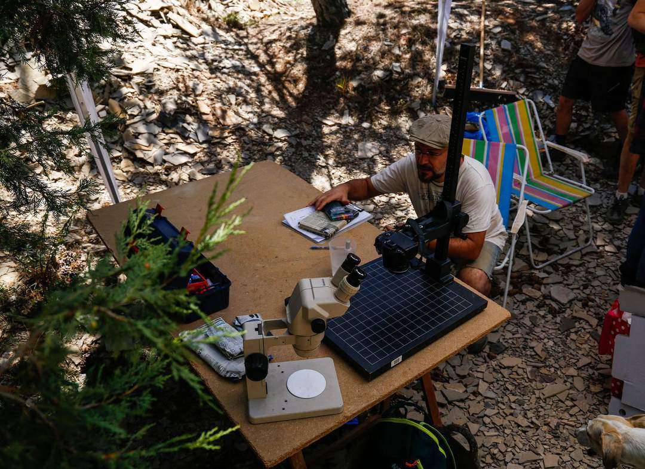
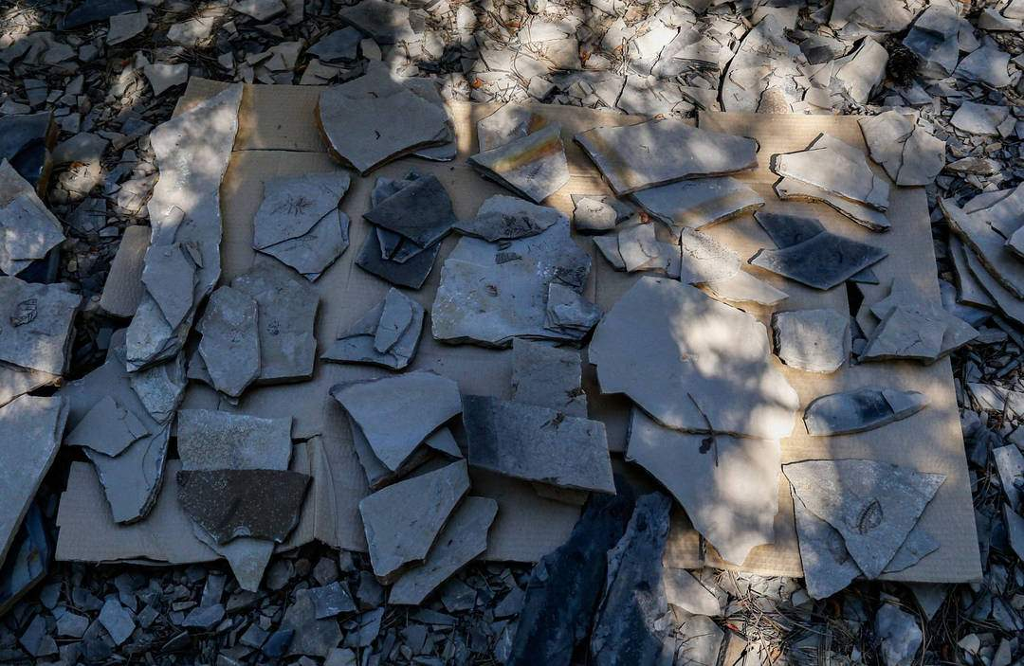
La oficina en el yacimiento de Las Hoyas se encuentra a la sombra de un toldo. Allí se lleva el material encontrado y se documenta para conservar todos los datos. El número de fósiles encontrados es tan alto que solo se guarda y conservan los más relevantes.
Muestras seleccionadas para estudiar encontradas en los cuatro primeros días de los doce que dura el proyecto de estudio de la UAM en el yacimiento de Las Hoyas en 2022.

Slide 16
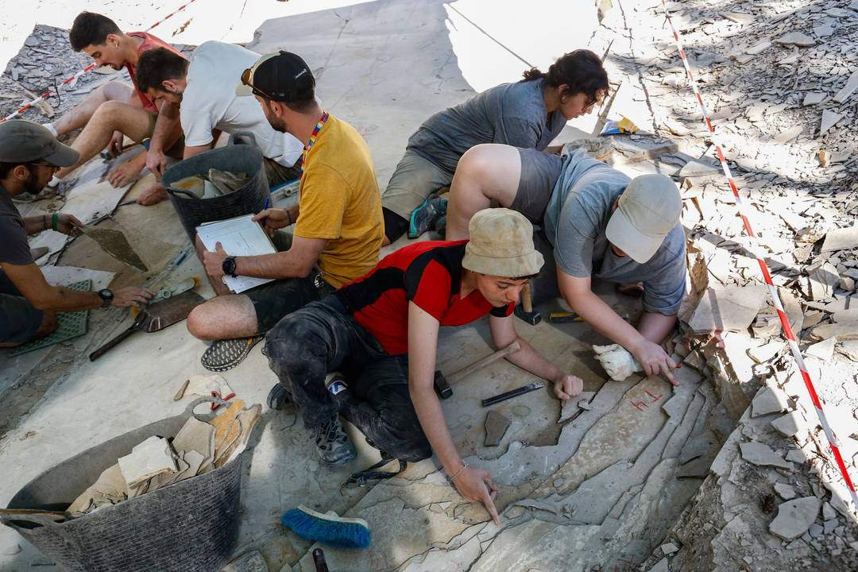
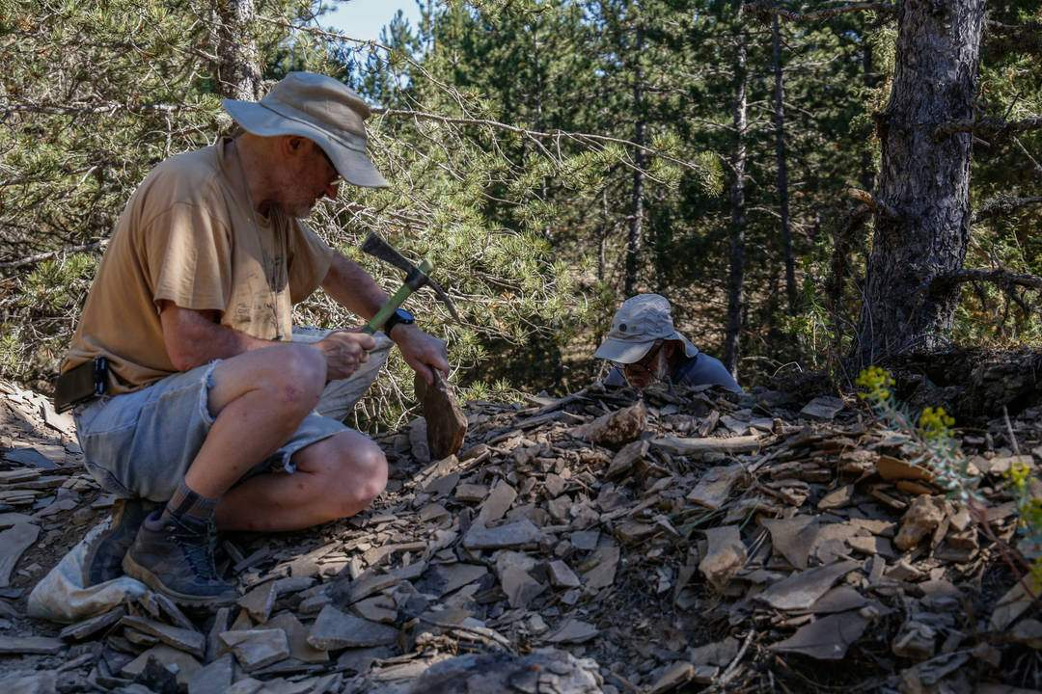
El perímetro de extracción es limitado, así que dos voluntarios trabajan con el material que se retira de una de las catas, denominado escombrera. Las piezas de caliza, llamadas lajas, se abren y separan en láminas para buscar fósiles entre las hojas de piedra.
El equipo de la campaña se compone de estudiantes voluntarios de biología, geología y ciencias ambientales e investigadores del Insituto Geológico y Minero Español y el CSIC.

Slide 17
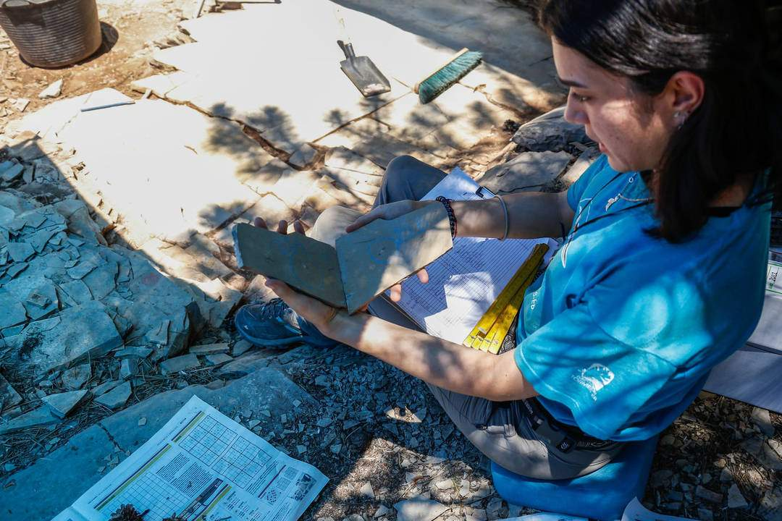
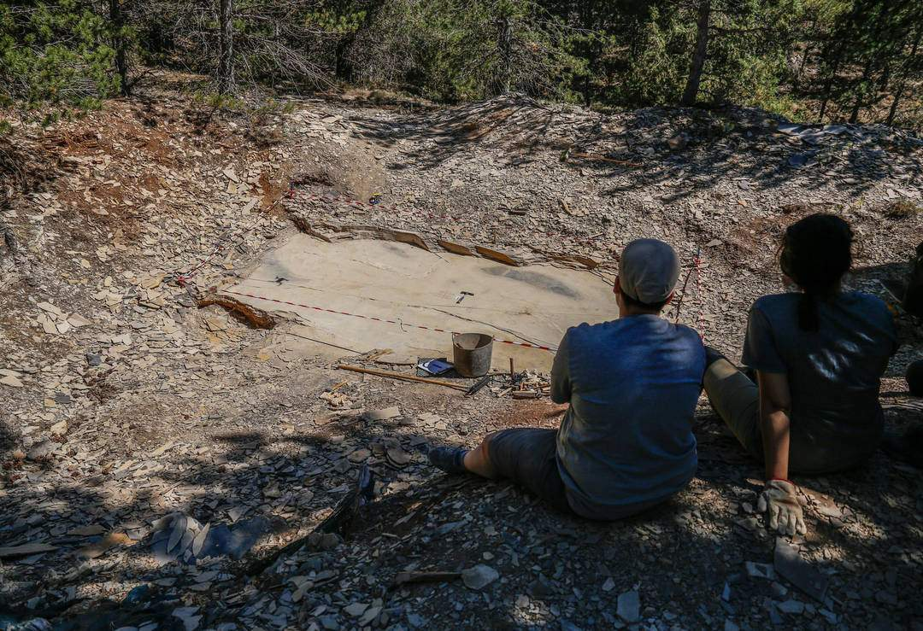
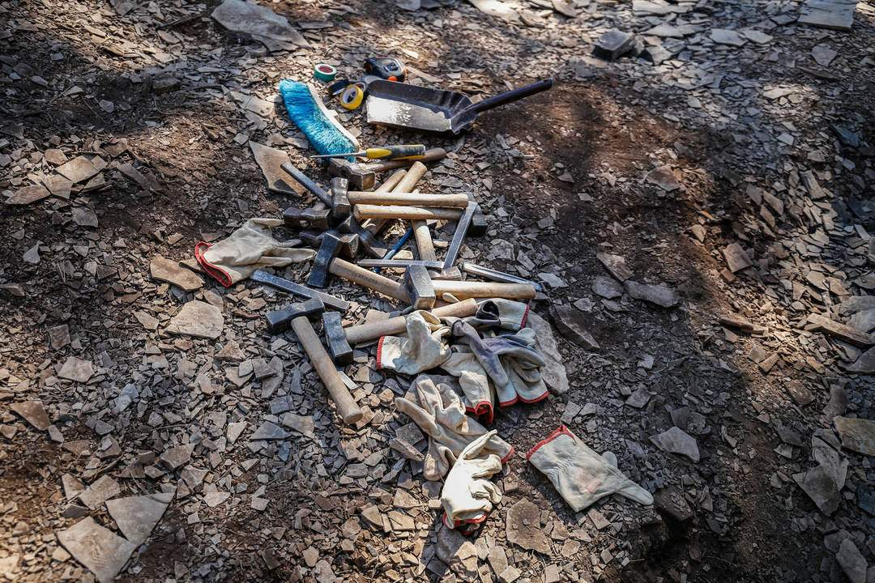
Lara de la Cita, bióloga de la excavación, documenta una de las muestras de manera tradicional, con un bolígrafo y un papel. En las fichas se registra el tipo de fósil encontrado, su tamaño, las características de su preservación y una sigla que permitirá clasificar y facilitar la búsqueda de los ejemplares.
Dos estudiantes descansan frente a la Cata Botánicos mientras el dron sobrevuela la superficie descubierta para documentarla. La sombra del aparato se aprecia en la izquierda superior del perímetro de estudio.
Los materiales de trabajo se amontonan cerca de la zona de estudio antes de despedirse hasta el día siguiente.

Slide 18
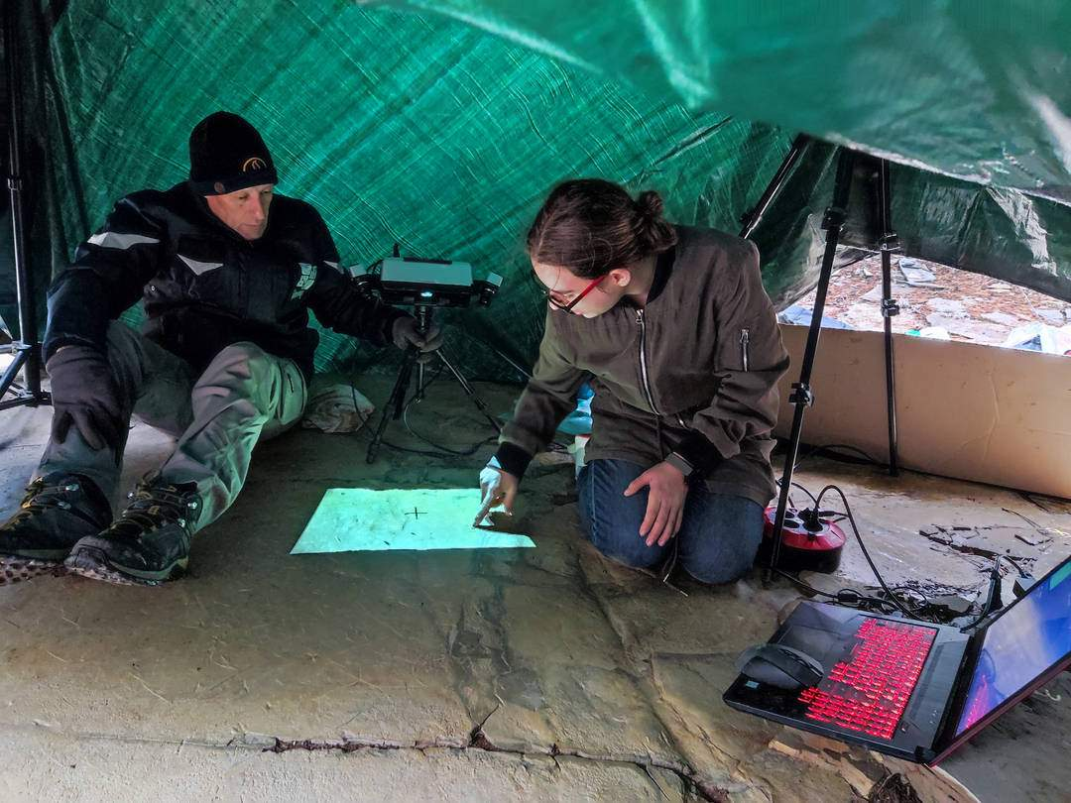
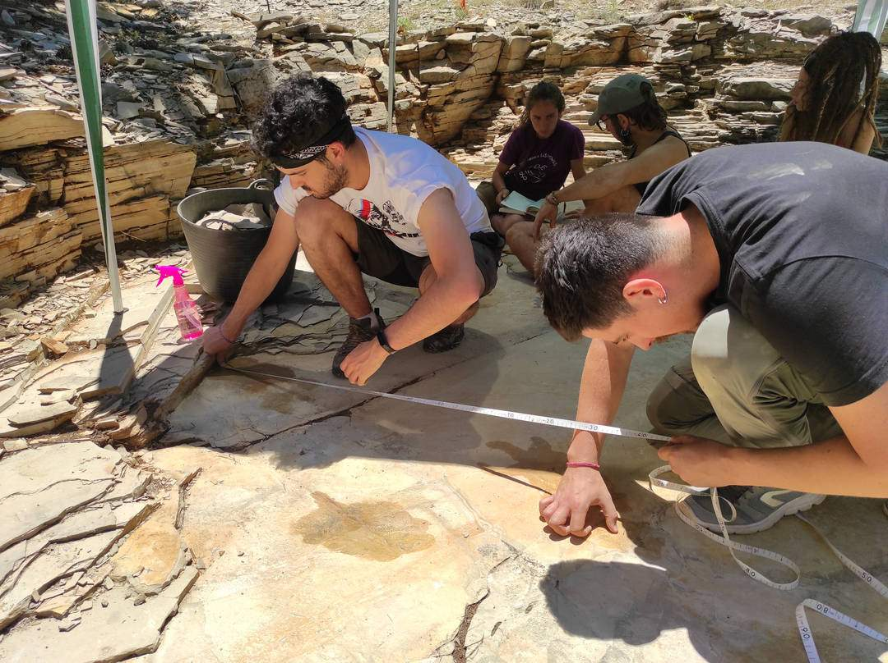
Equipo de Paleoymás trabajando en el escaneado digital las huellas de tipo cocodrilo. Esta técnica permite un estudio detallado del rastro y su área circundante sin dañar el delicado sedimento en el proceso.
Investigadores trabajando en las excavaciones del yacimiento de Las Hoyas durante la campaña de verano de 2021, realizando las mediciones de un rastro de icnitas.

Slide 19
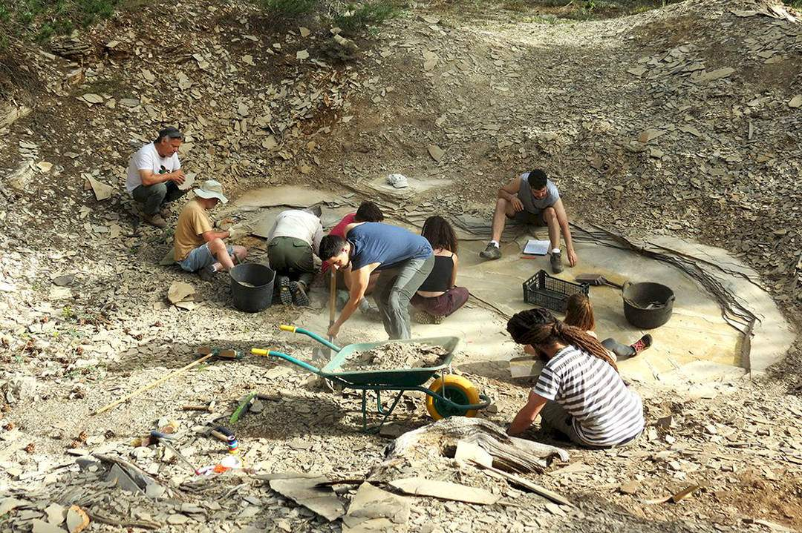
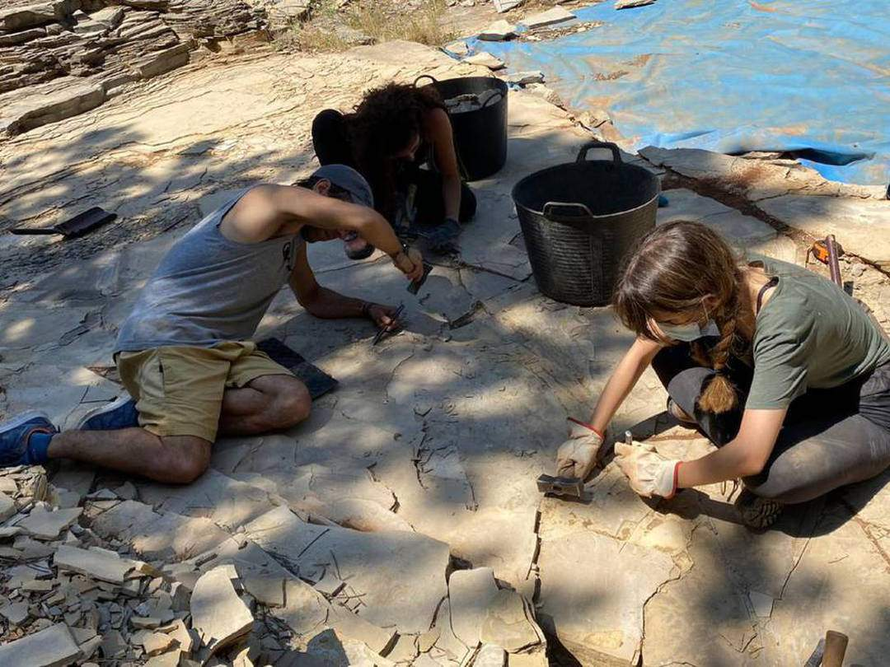
El impresionante estado de conservación de los fósiles, gracias a la acción de la microbiota, unido a la gran diversidad encontrada, propia de ecosistemas tan ricos como son los humedales, lo han convertido en una importantísima figura de nuestro patrimonio y en un referente a nivel mundial.
El yacimiento paleontológico de Las Hoyas es un ejemplo único de un ecosistema de humedales durante Cretácico Temprano, con una biota excepcionalmente preservada: desde algas hasta dinosaurios, mamíferos y aves.

Slide 20
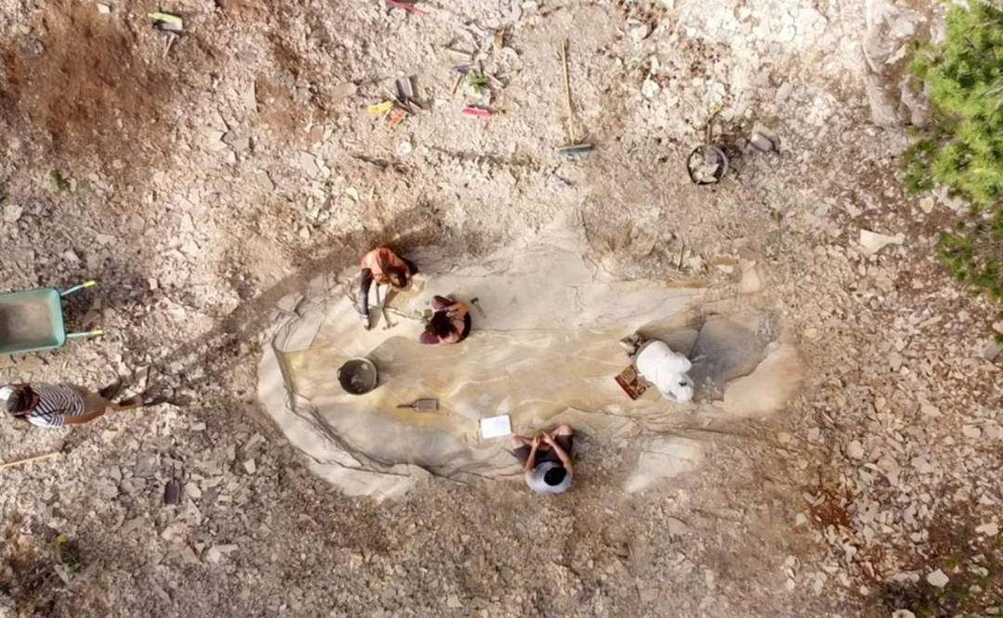
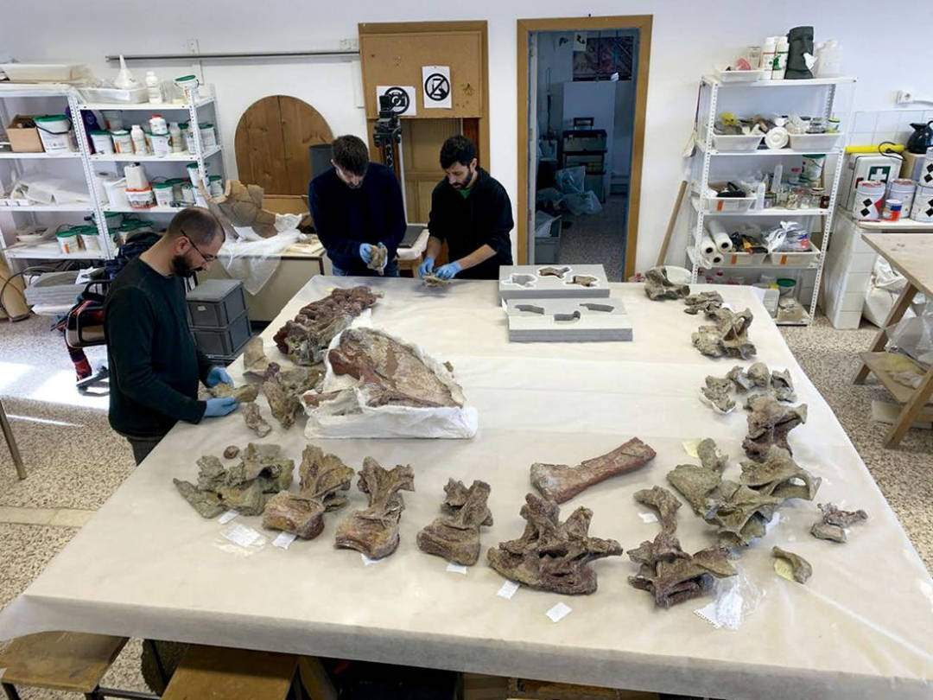
La pandemia dejó sin excavaciones a Las Hoyas y Lo Hueco ese verano. Los
equipos de ambos yacimientos, sin embargo, recibieron la buena noticia de que el Ministerio de Ciencia e Innovación les aprobó sendos proyectos dentro del Plan Estatal de Investigación.
En ese momento, la península ibérica era en realidad una isla oceánica situada en el Mar de Tetis, entre Eurasia, América y África; por lo que actuó como un conector evolutivo para la flora y fauna.

Slide 21
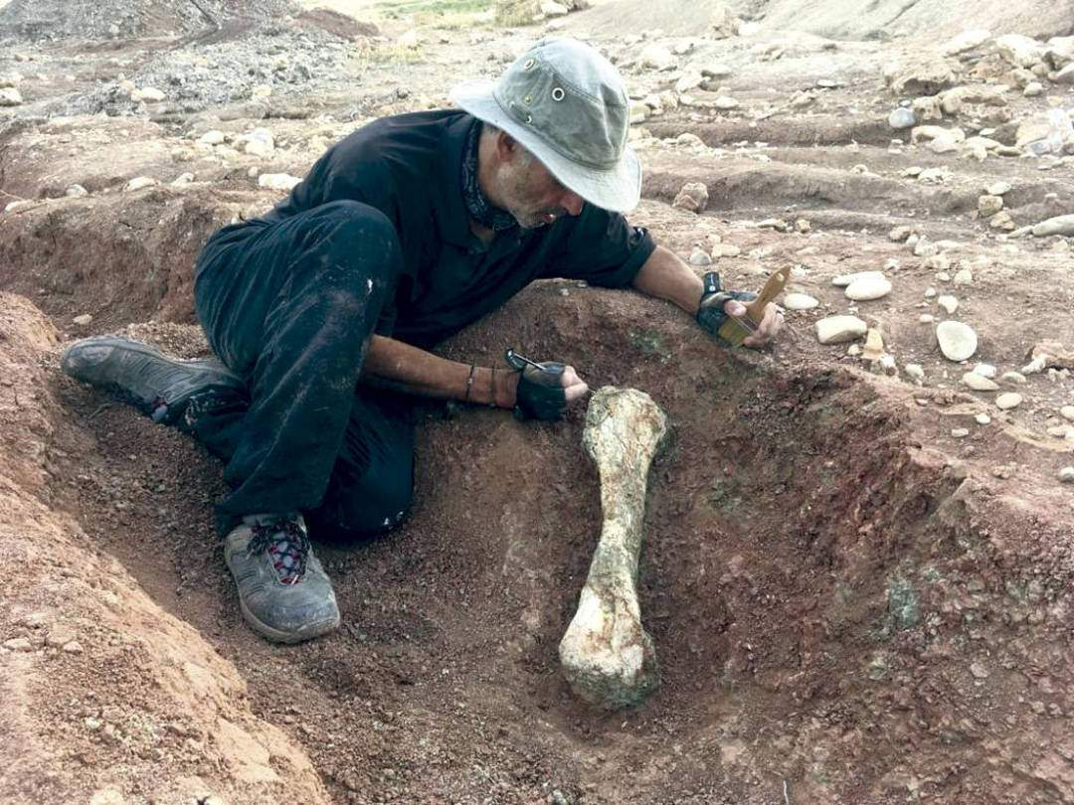
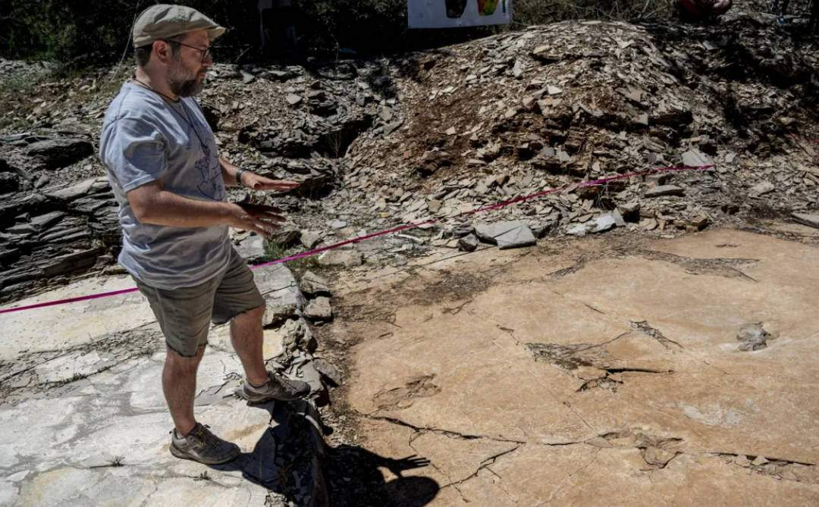
El registro fósil de Las Hoyas reúne grupos clave de linajes involucrados en la Revolución Cretácica Terrestre; estos linajes constituyen, por ejemplo, la base evolutiva de las plantas con flores contemporáneas, algunas familias de insectos, lagartos, cocodrilos, aves y mamíferos.
El registro incluye delicados dípteros que se alimentaban de néctar, una extraordinaria variedad de peces, las primeras ranas pipimorfas, y dinosaurios con músculo y piel, o un mamífero con pelo y pulmones.

Slide 22
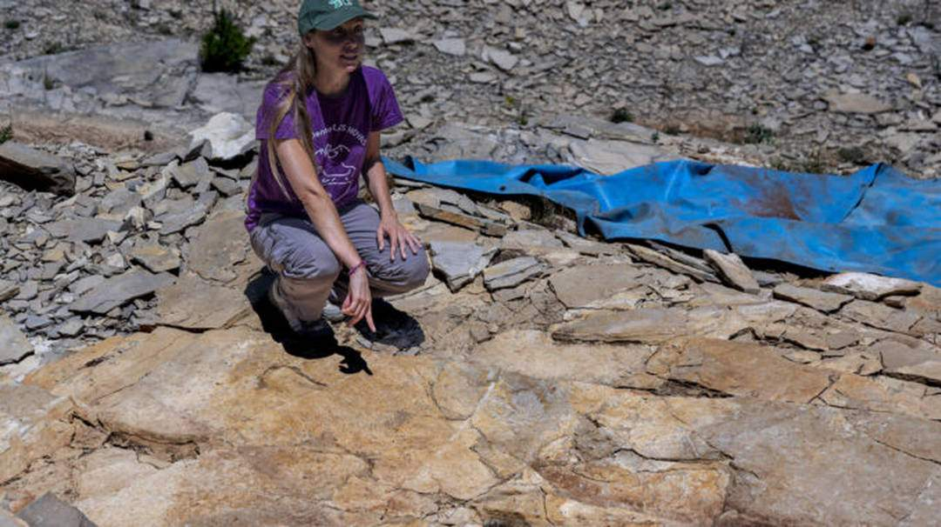
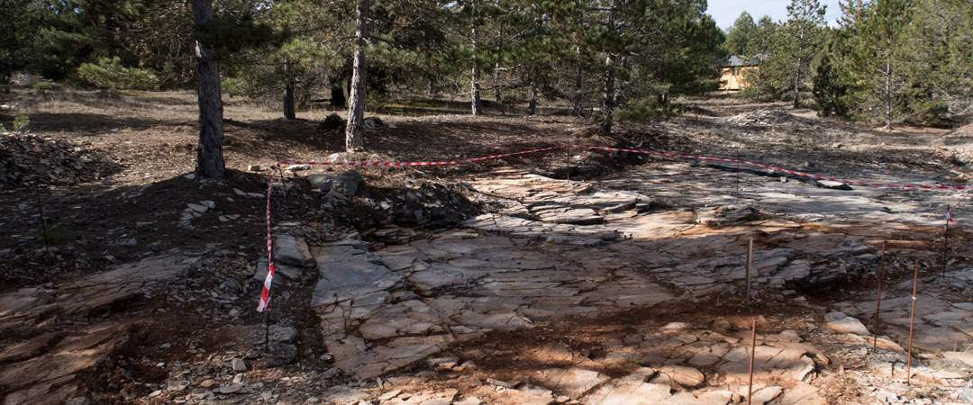
Nuestro grupo de investigación está trabajando en la comprensión de la ecología de las especies, y en cómo los humedales influyeron en la evolución de plantas y animales hace 126 millones de años.
Cuando recreamos el pasado de Las Hoyas, los organismos ocupan lugares y muestran roles sustentados por los paradigmas científicos de ese tiempo.

Slide 23
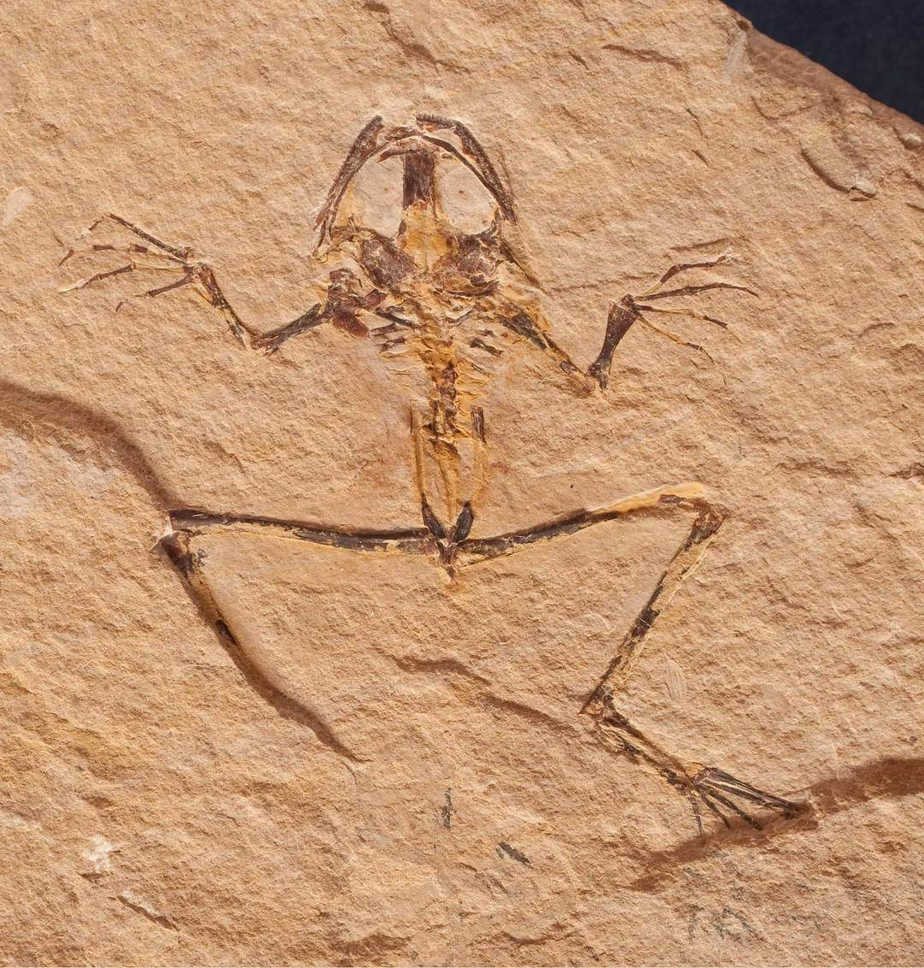
Desde hace 25 años Las Hoyas viene aportando un material excepcional en cuanto a la calidad de fosilización se refiere, habiéndose obtenido una gran variedad de fauna y flora de un ecosistema del Cretácico inferior, siendo varias de las piezas que se han obtenido allí holotipos, es decir, definidoras de nuevas especies en el registro fósil conocido.

Slide 24
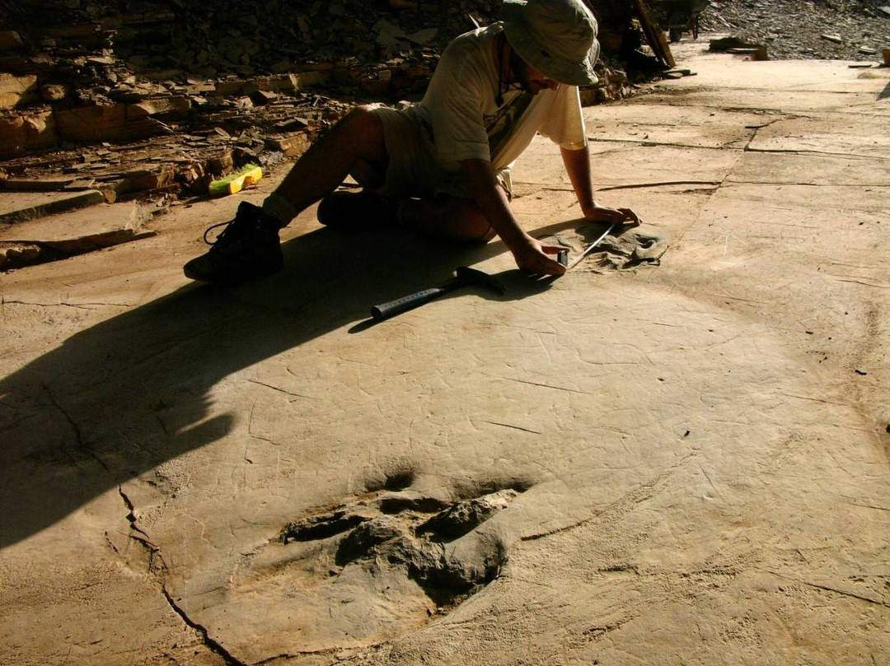
Un equipo liderado por investigadores de la Universidad Autónoma de Madrid describe en este yacimiento de Cuenca el rastro producido por un dinosaurio de tipo carnívoro con dedos provistos de uñas afiladas y cuya huella izquierda muestra uno de sus dedos girados hacia atrás.

Slide 25
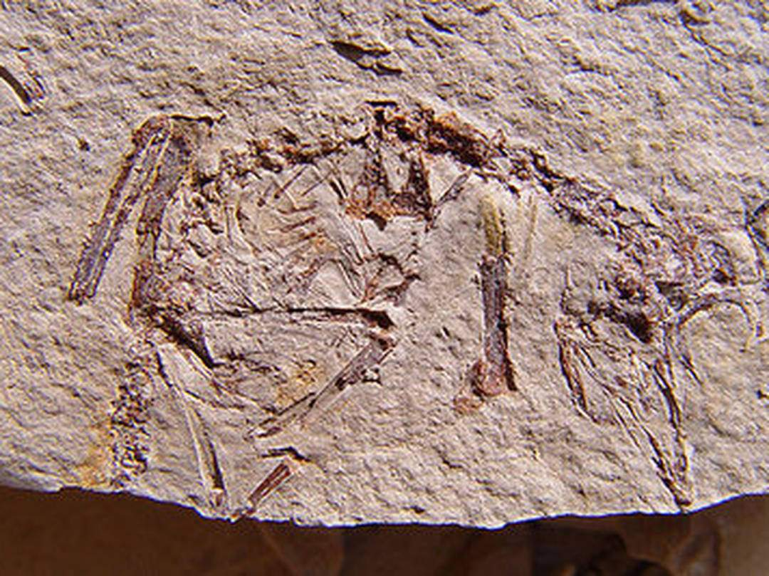
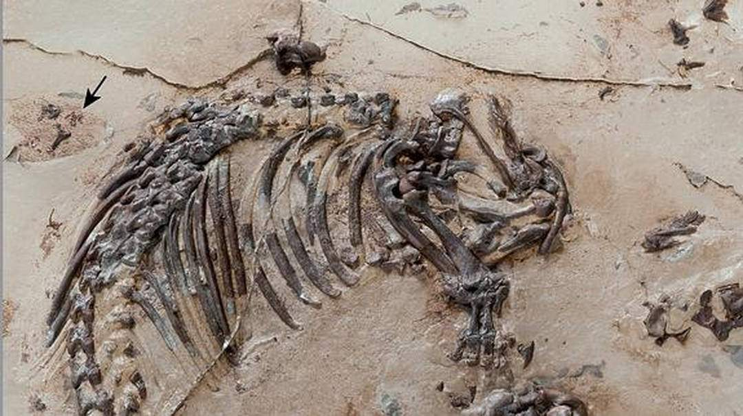
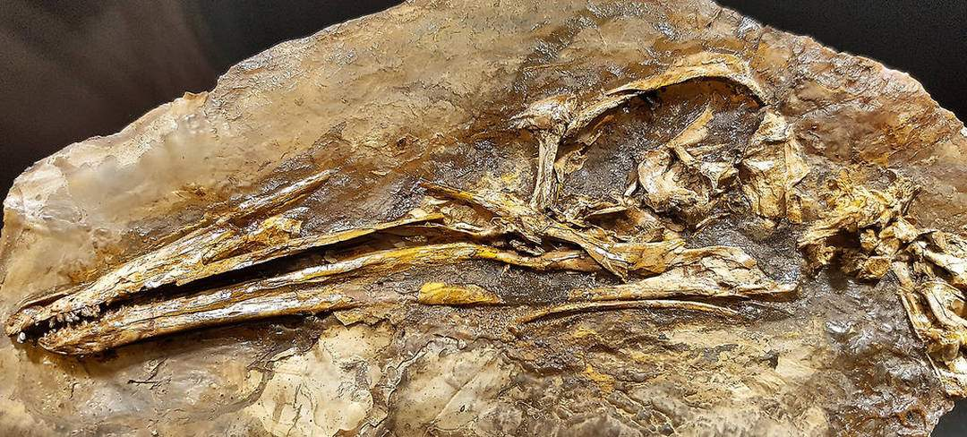
Esto, junto a métodos 3D, han permitido crear “una imagen congelada”, una especie de “máquina del tiempo” de este yacimiento del Cretácico inferior, donde se descubrió a “Spinolestes xenarthrosus”, un mamífero similar a un roedor de hace 125 millones de años, (conocido popularmente con el “ladrón de espinas”), un fósil que evidenció la evolución del pelaje en mamíferos.
un importante dinosaurio hallado en Cuenca (centro de España)- revela nuevos conocimientos sobre la evolución de los ornitomimosaurios, un grupo de dinosaurios terópodos emparentados con las aves modernas que habitaron Laurasia y África en el Cretácico.
Los investigadores del yacimiento de Las Hoyas, en Cuenca, han utilizado por primera vez la inteligencia artificial (IA) en la última campaña de excavaciones, que permitirá interpretar y estudiar mejor los resultados extraídos de este humedal subtropical de hace 125 millones de años, referente en todo el mundo.

Slide 26
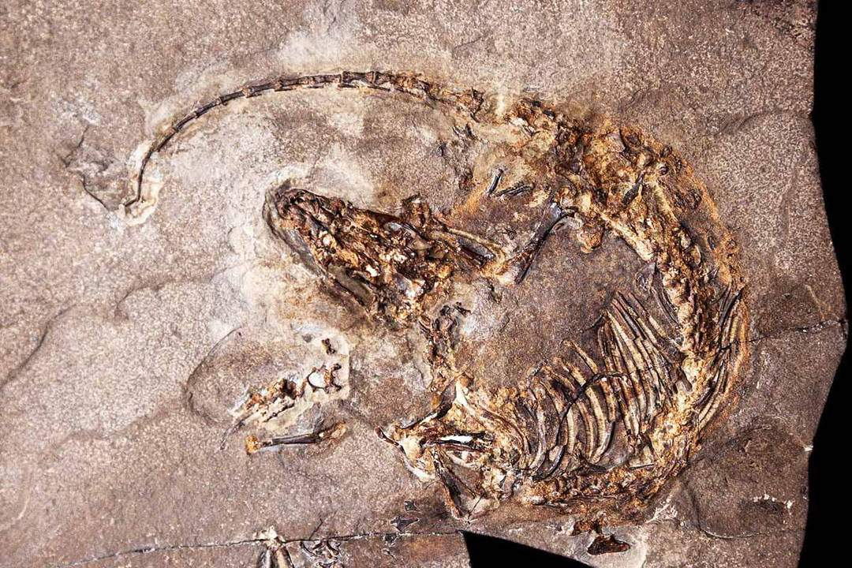

En los últimos años, además de la Inteligencia Artificial, en Las Hoyas se han utilizado técnicas de microscopía electrónica de barrido (SEM) y análisis de composición mineral por energía dispersiva de rayos X, a las que ahora además se han sumado las oportunidades que ofrecen los drones.
Del yacimiento de Las Hoyas, un referente en todo el mundo para conocer el origen de los animales y plantas, se han extraído miles de fósiles y los más representativos, unos 25.000, se exponen en el Museo de Paleontología de Castilla-La Mancha (MUPA), en la ciudad de Cuenca.

Slide 27


Los paleontólogos han podido obtener durante décadas imágenes completas de este ecosistema en el que convivieron plantas, anfibios, reptiles, cocodrilos, aves primitivas y dinosaurios, que se preserva de manera excepcional por un extraordinario proceso de fosilización.
Algunos de estos fósiles han viajado en últimos años a países como Japón, como “Concavenator corcovatus”, conocido en el lenguaje coloquial como “Pepito”, el “dinosaurio jorobado de Cuenca”.

Slide 28



El Consejo de Gobierno ha declarado Bien de Interés Cultural, en la categoría de Zona Paleontológica , al yacimiento de Las Hoyas, en los Palancares-Tierra Muerta, en la Serranía de Cuenca.
En los últimos años han participado en las catas arqueológicas más de 40 profesionales y 600 voluntarios . Y allí fue encontrado el fósil más famoso, el que ha sido denominado «Pepito».
Se trata de uno de los yacimientos más importantes a nivel mundial por su variedad y estado de conservación de los fósiles encontrados, que pertenecen al periodo Cretácico.

Slide 29



La experiencia permite entender y sentir de cerca esas joyas, escondidas por el tiempo, sobre las que trabajan estos paleontólogos, geólogos, biólogos, ... Y es que esos tesoros fósiles comienzan su deterioro cuando salen a la luz y su valor está en su contexto.
Al llegar al lugar de la excavación, el silencio dio paso a los sonidos y aromas de la naturaleza. Con la soledad del paraje, la belleza autóctona y las explicaciones de los científicos fue fácil transportarse casi inmediatamente a aquellos tiempos donde se desarrollaba la vida prehistórica.
Los resultados de los trabajos se han dado a conocer en publicaciones como “Scientific Reports” o “National Geographic”, que dedicó en febrero de este 2023 sus contenidos a este yacimiento.

Slide 30
Música Enlazada:
Títulos:
- Nine to Survival Job
- As the Jurassic World Turns
- Welcome to Jurassic World
- ( Michael Giacchino )

Slide 31







¿Te ha gustado?
Puedes ver más entrando
Aquí
Además puedes recibir powerpoints en tu correo electrónico suscribiéndote aquí:

